Slide 1
第二章 UNIX系统安装与常用命令

Slide 2
1. UNIX系统安装
1.1 Fedora介绍
  Fedora项目是一份由Red Hat策划的开放开发项目；
  Fedora项目的目标是与Linux社区协作，只从开放源码软件来创建一份完整的、通用的操作系统。
1.2 Fedora Core 8 Linux的系统安装

Slide 3
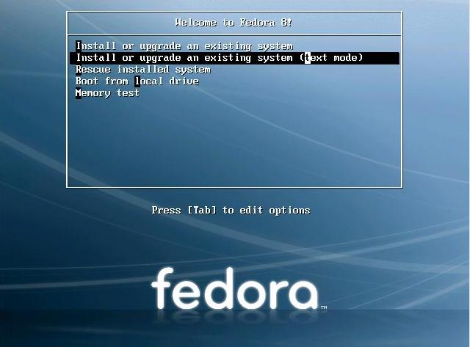

Slide 4
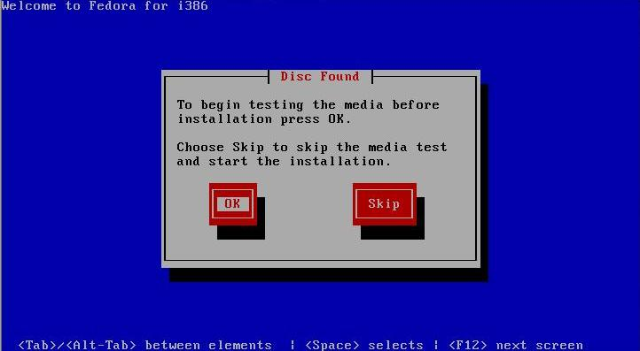

Slide 5
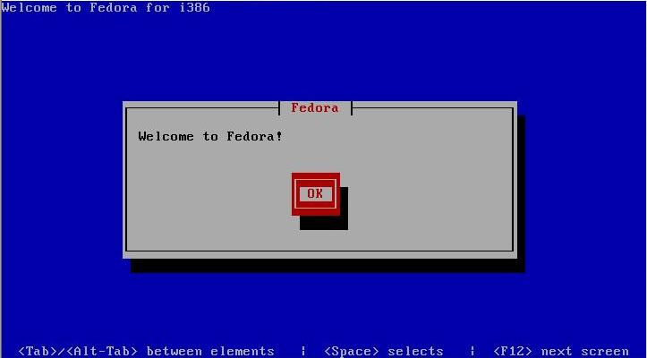

Slide 6
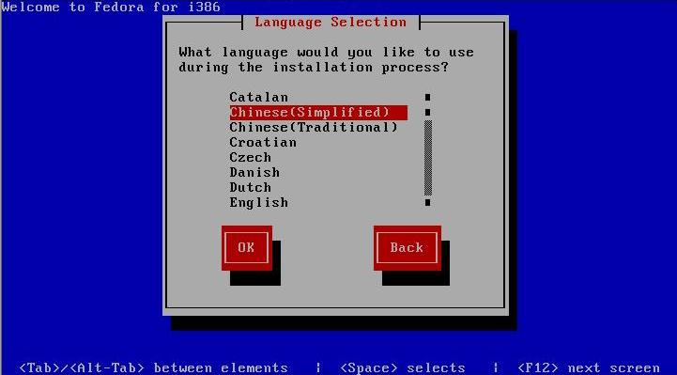

Slide 7
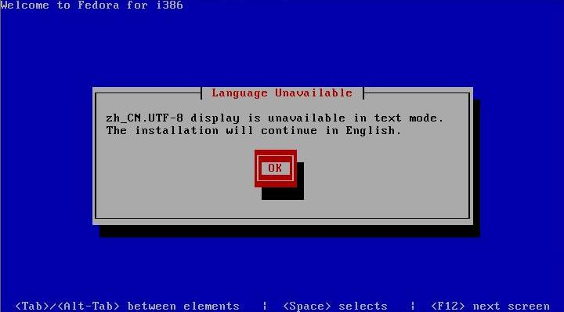

Slide 8
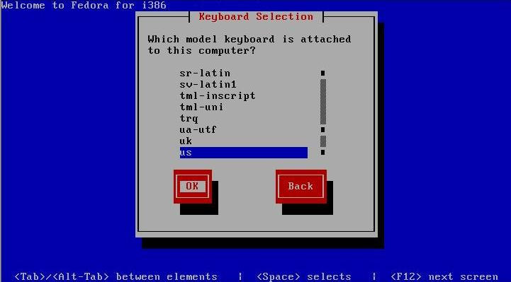

Slide 9
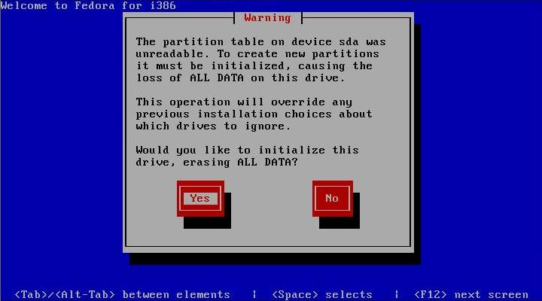

Slide 10
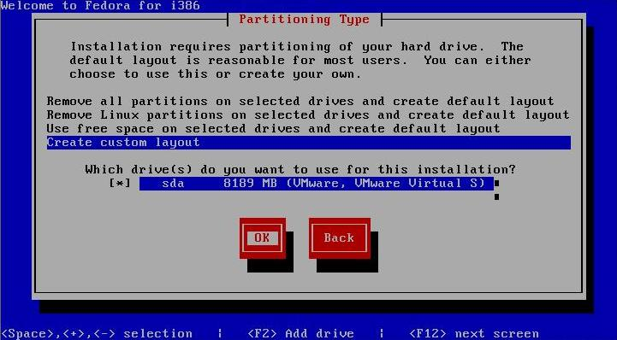

Slide 11
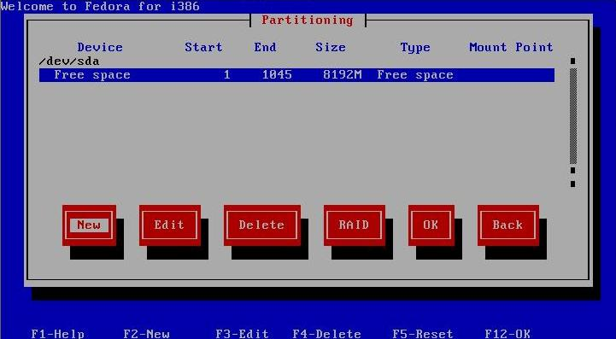

Slide 12
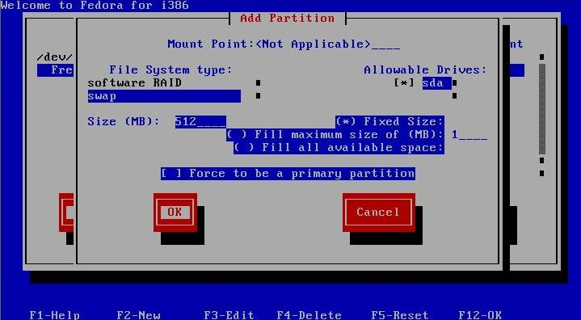

Slide 13
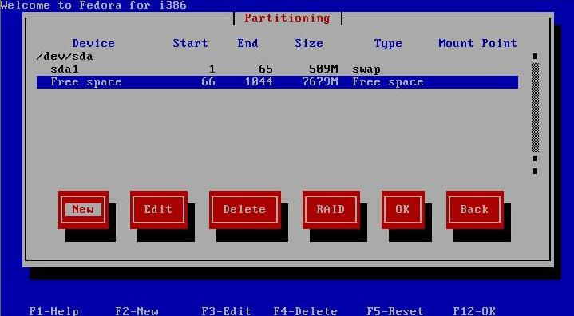

Slide 14
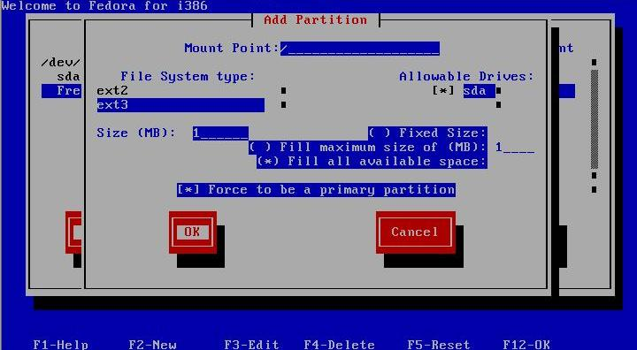

Slide 15
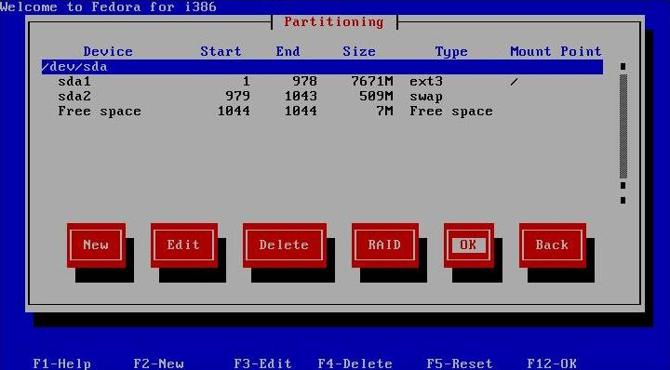

Slide 16
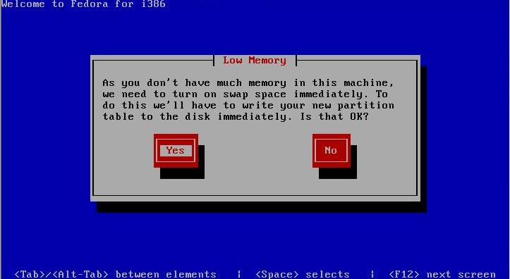

Slide 17
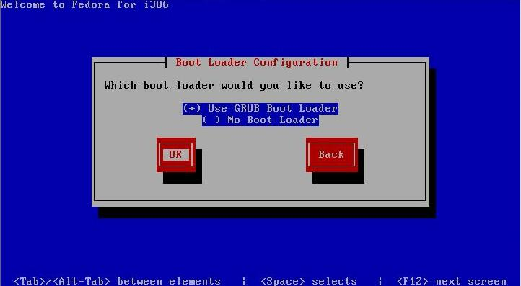

Slide 18
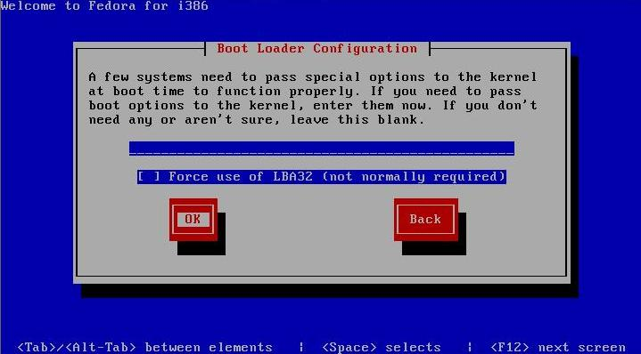

Slide 19
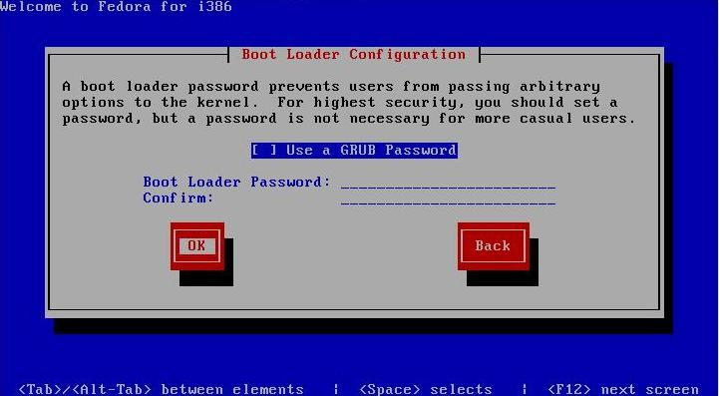

Slide 20
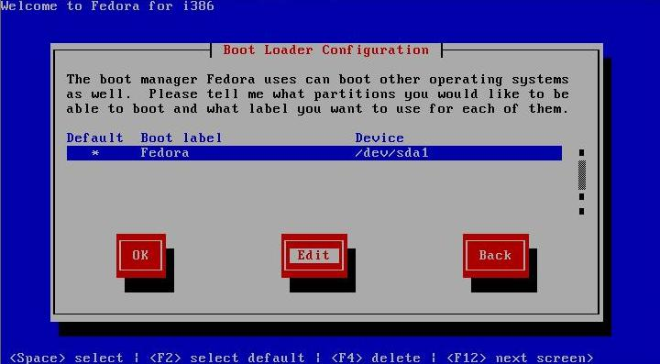

Slide 21
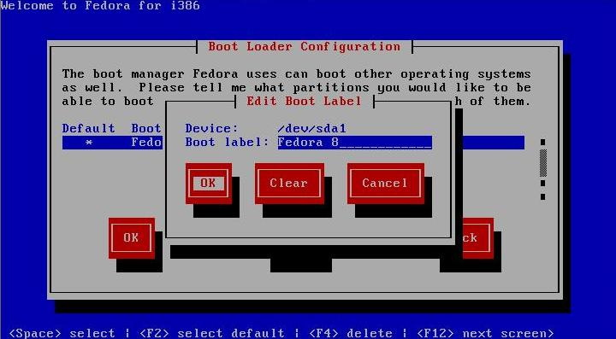

Slide 22
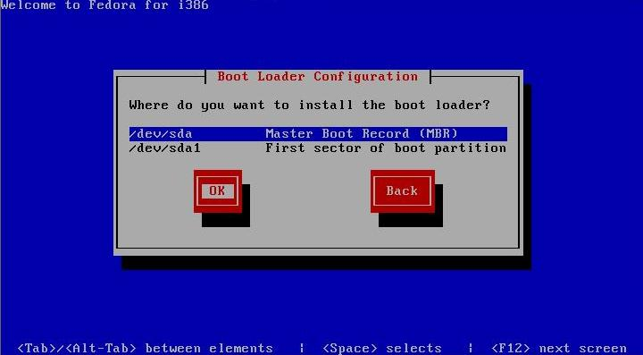

Slide 23
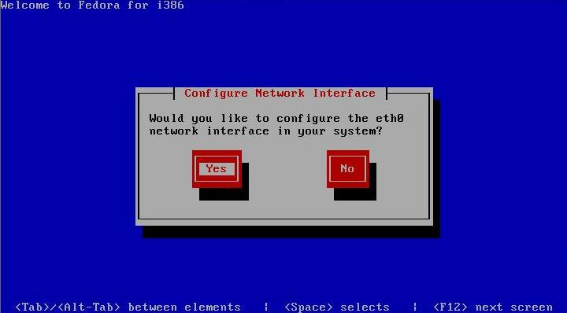

Slide 24
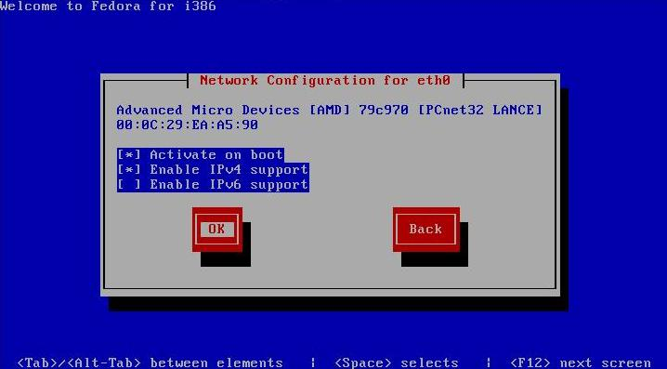

Slide 25
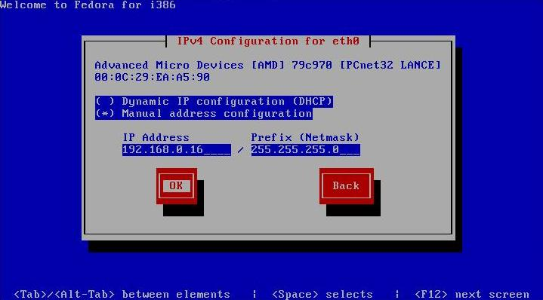

Slide 26
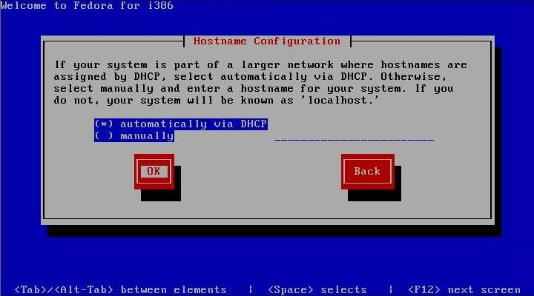

Slide 27
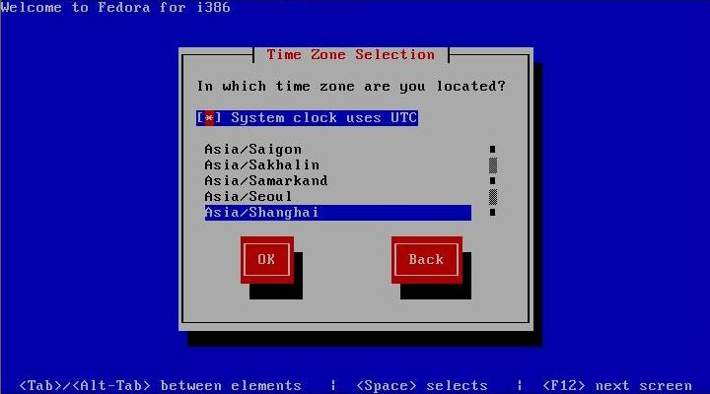

Slide 28
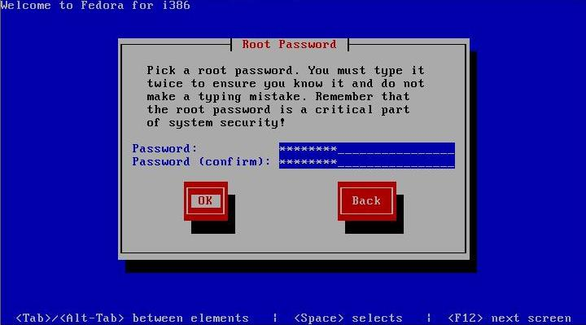

Slide 29
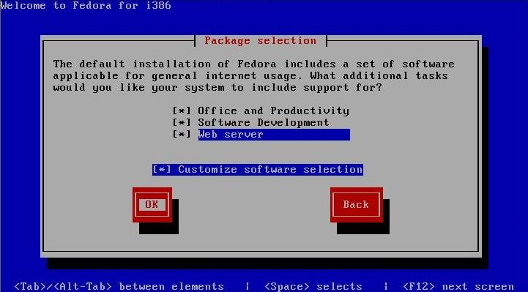

Slide 30
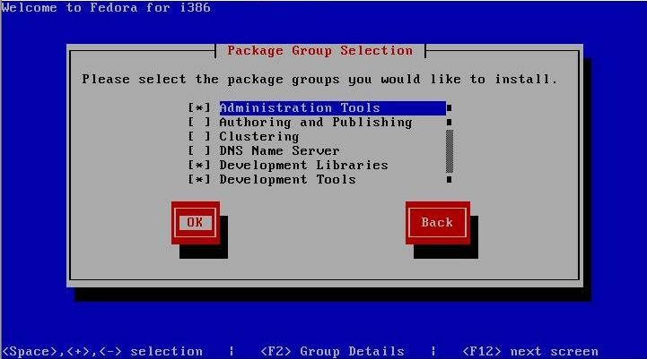

Slide 31
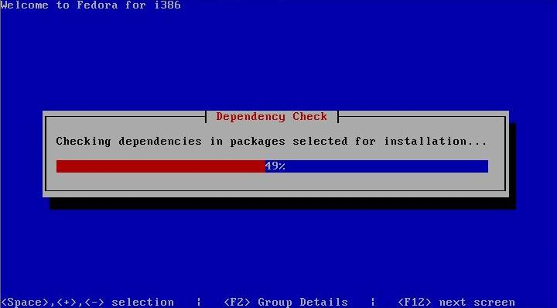

Slide 32
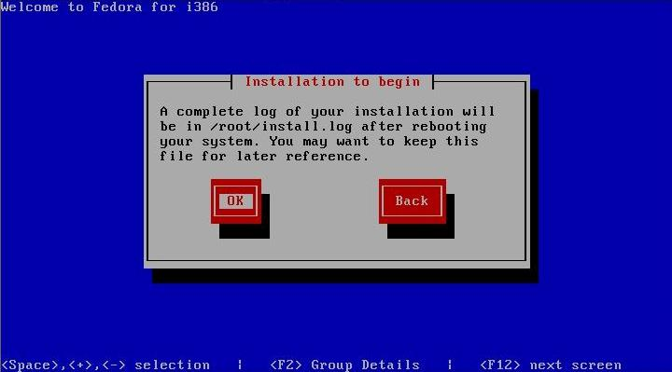

Slide 33
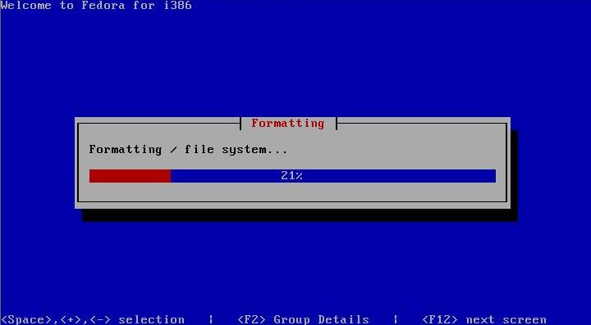

Slide 34
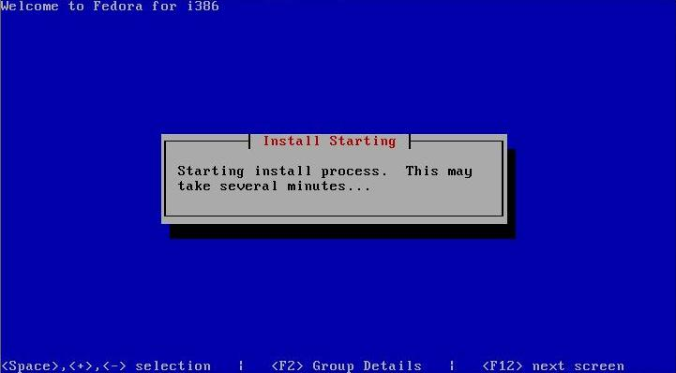

Slide 35
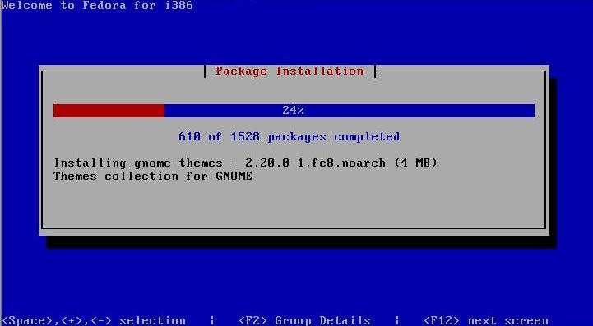

Slide 36
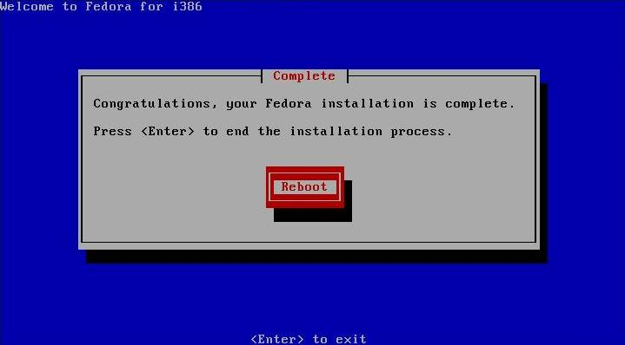

Slide 37
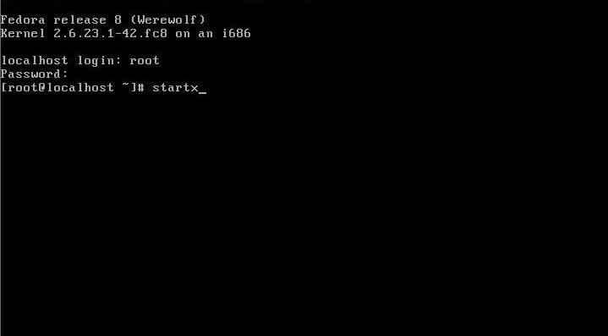

Slide 38
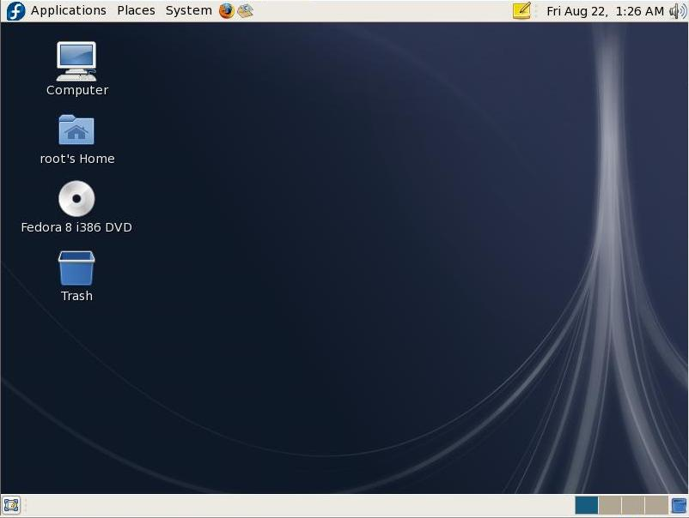

Slide 39
2. UNIX常用命令
ls
pwd
cd
mkdir
rmdir
head
tail
more
cp
mv
rm
chmod
tar
find
grep

Slide 40
2. UNIX常用命令
ls [参数] [目录或文件]
[说明]： ls 命令列出指定目录下的文件，缺省目录为当前目录 ./，缺省输
出顺序为纵向按字符顺序排列。
[参数]： -a 列出所有文件，包括第一个字符为‘.’的隐藏文件；
-l 长列表输出，显示文件详细信息，每行一个文件；
-R 递归地列出每个子目录的内容；
-r 逆序排列；
-t 按时间顺序排列而非按名字；
-F 在目录文件后加‘/’，在可执行文件后加‘*’

Slide 41
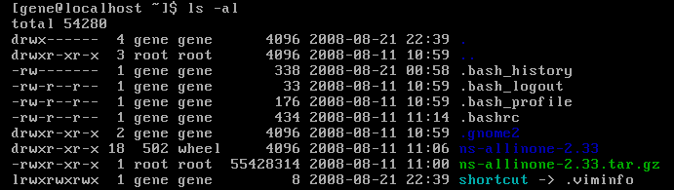
2. UNIX常用命令
[例子]： 列出当前目录下的所有文件
ls -al
[说明]：- 为普通文件
d 为目录
l 为链接
b 为块文件
c 为字符型文件
p 为命名管道（FIFO)

Slide 42
2. UNIX常用命令
pwd
[说明]：本命令用于显示当前的工作目录。
[例子]：显示出当前的工作目录
pwd

Slide 43
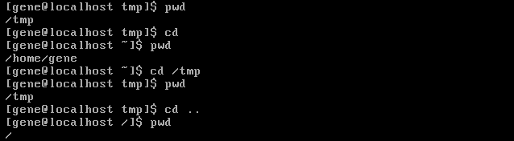
2. UNIX常用命令
cd [目录]
[说明]：本命令用于改变当前的工作目录。无参数时使用环境变量
$HOME 作为其参数，$HOME 一般为注册时进入的路径。
[例子]：cd 回到注册进入时的
cd /tmp 进入 /tmp
cd ../ 进入上级目录

Slide 44
2. UNIX常用命令
mkdir [-m 模式] [-p] 目录名
[说明]：本命令用于建立目录。
[参数]：-m 按指定存取模式建立目录；
-p 建立目录时建立其所有不存在的父目录；

Slide 45
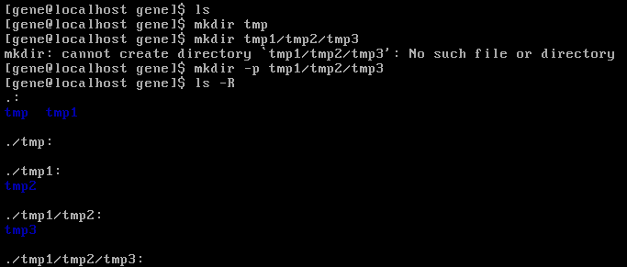
2. UNIX常用命令
[例子]：mkdir tmp
mkdir -p tmp1/tmp2/tmp3

Slide 46
2. UNIX常用命令
rmdir [-s] [-p] 目录名
[说明]：本命令用于删除目录。
[参数]： -p 删除所有已经为空的父目录；
-s 当使用-p 选项时，出现错误不提示；
[例子]：rmdir /tmp/abc 删除目录 /tmp/abc
rmdir -p /tmp/a/b/c 删除目录 /tmp/a/b/c ，若目录
/tmp/a /b及/tmp/a 空，则删除

Slide 47
2. UNIX常用命令
head [-n] [文件]
[说明]：将文件的头n 行显示输出，缺省值为 10 行。
[参数]： -n 整数，显示文件的前n行内容；
[例子]：head -5 file1
tail [-n] [文件]
[说明]：将文件的末n 行显示输出，缺省值为 10 行。
[参数]： -n 整数，显示文件的末n行内容；
[例子]：tail -5 file1

Slide 48
2. UNIX常用命令
more [参数] [文件]
[说明]：将文件显示在终端上，每次一屏。
按回车键则上滚一行，按空格键则上滚一屏
[参数]： -c 显示文件之前先清屏；
-n 行数 指定每屏显示的行数；
+行号 从指定行号开始显示；
[例子]： more -c +50 file
清屏后，从第50行开始显示文件file

Slide 49
2. UNIX常用命令
cp [参数] 文件1 [文件2 …] 目标
[说明]：将文件1 [文件2 ...]拷贝到目标上。若目标是文件名，则拷贝的文
件只能有一个，若目标是目录， 则拷贝的文件可以有多个，若
目标文件不存在，则建立这个文件，若存在，则覆盖其以前的
内容，若目标是目录，则将文件拷贝到这个目录下。
[参数]： -r 若文件名为目录，则拷贝目录下所有文件及子目录和它们的
文件，此时 目标必须为目录；
[例子]：cp file1 file2 将文件 file1 拷贝到文件 file2
cp file1 file2 /tmp 将文件 file1 和文件 file2 拷贝到目录 /tmp下
cp -r /tmp /mytmp 将目录 /tmp 下所有文件及其子目录拷贝至
目录/mytmp

Slide 50
2. UNIX常用命令
mv [参数] 文件1 [文件2 …] 目标
[说明]：将文件移动至目标，若目标是文件名，则相当于文件改名。
[参数]：-i 在覆盖已存在文件时作提示，若回答 y 则覆盖，其他则中止
-f 覆盖前不作任何提示；
[例子]：mv file1 file2 将文件 file1 改名为 file2
mv file1 file2 /tmp 将文件 file1 和文件 file2 移动到目录 /tmp 下

Slide 51
2. UNIX常用命令
rm [参数] 文件
[说明]：删除文件或目录。
[参数]：-r 递归地删除目录及其所有子目录；
-f 删除文件时不作提示；
[例子]：rm file1 删除文件 file1
rm -f /tmp/* 强行删除目录 /tmp 下的所有文件
rm -r /mytmp 递归地删除目录 /mytmp

Slide 52

2. UNIX常用命令
chmod [参数] 模式 文件
[说明]：改变文件的存取模式；
[参数]：-R 递归的改变所有子目录下所有文件的存取模式；
- --- --- ---
r w x r w x r w x
属性
拥有者u
所在组g
其他用户o

Slide 53

2. UNIX常用命令
chmod [参数] 模式 文件
[模式1]：通过四个八进制数直接赋值；
- --- --- ---
r w x r w x r w x
1 1 1 1 1 1 1 1 1
0 0 0 0 0 0 0 0 0
0 ~ 7 0 ~ 7 0 ~ 7
[例子]： chmod 0666 file1 将文件 file1 置为所有用户可读可写

Slide 54
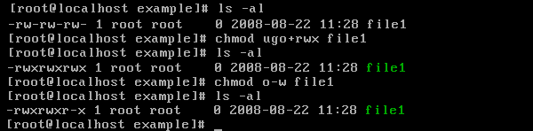
2. UNIX常用命令
chmod [参数] 模式 文件
[模式2]：通过操作命令进行增减权限；
- --- --- ---
r w x r w x r w x
u g o
[例子]：chmod ugo+rxw file1 将文件 file1 置为所有用户可读可写可执行
chmod o-w file1 取消其他用户对file1 的可写操作

Slide 55
2. UNIX常用命令
tar [参数] 文件或目录
[说明]：可以为文件和目录创建档案；
[参数]：-c 创建新的档案文件，即打包；
-r 把要存档的文件追加到档案文件的未尾；
-t 列出档案文件的内容，查看已经备份了哪些文件；
-u 更新文件；
-x 从档案文件中释放文件；
-f 使用档案文件或设备，这个选项通常是必选的；
-v 详细报告tar处理的文件信息；
-z 用gzip来压缩/解压缩文件，加上该选项后可以将档案文件进行压缩，但还原时也一定要使用该选项进行解压缩。

Slide 56
2. UNIX常用命令
tar [参数] 文件或目录
[例子]：tar -cf source.tar *.c 将所有的.c文件打包成source.tar；
tar -rf source.tar *.h 将所有.h的文件增加到source.tar的包中；
tar -tf source.tar 列出source.tar包中的所有文件；
tar -uf source.tar main.c 跟新source.tar包中的main.c文件；
tar -zcvf source.tar.gz *.c 打包并压缩*.c文件为source.tar.gz；
tar -zxvf source.tar.gz 解压缩source.tar.gz包；

Slide 57
2. UNIX常用命令
find 路径名 文件名
[说明]：递归地遍历指定路径下的每个文件和子目录，看该文件是否能使
表达式值为真；
[参数]：-name 模式 文件名与模式匹配则为真；
-depth 深度优先搜索；
-print 显示输出使表达式为真的文件名；
[例子]： find / -name file1 -print
从根目录‘/’开始搜索，查找file1文件，并显示在屏幕；
find / -name file* -print
从根目录‘/’开始搜索，查找文件名含有‘file’的文件；

Slide 58
2. UNIX常用命令
grep [参数] 模式 文件
[说明]：指定文件中搜索模式，并显示所有包含模式的行；
[参数]：-c 仅显示各指定文件中包含模式的总行数；
-i 模式中字母不区分大小写；
-l 仅显示包含模式的文件名；
-n 显示模式所在行的行号；
[模式]：. 匹配任意一个字符;
* 匹配0个或多个*前的字符，如‘go*gle’;
^ 匹配行开头；
$ 匹配行结尾

Slide 59

2. UNIX常用命令
grep [参数] 模式 文件
[例子]：grep ‘google’ file 查找file中具有‘google’的行；
[例子]：grep ‘^google’ file 查找file中以‘google’开始的行；
[例子]：grep ‘google$’ file 查找file中以 ‘google’结束的行；

Slide 60

2. UNIX常用命令
grep [参数] 模式 文件
[例子]：grep -c ‘google’ file 统计file中具有‘google’的行数；
[例子]：grep -n ‘google’ file 查找file中含有‘google’的行，并显示
其行号；

